Slide 1
Katicák
Szoftvertechnológia 2022/23 14. csoport
Városépítős játék
1. Mérföldkő - beszámoló
2023.03.23.
Csoport tagok:
Molnár Ákos
Nagy Kinga
Szemesi Gábor
Varga Bence

Slide 2
Szoftver technológiai adatai
Játék megvalósítása Java 2D-s elemekkel fog történni
GUI vezérlést, a JAVA JSwing osztály elemeinek segítségével valósítjuk meg
A játékban lesz lehetőség a játékállást el menteni. Az adatbázist SQLite-tal valósítjuk meg.

Slide 3
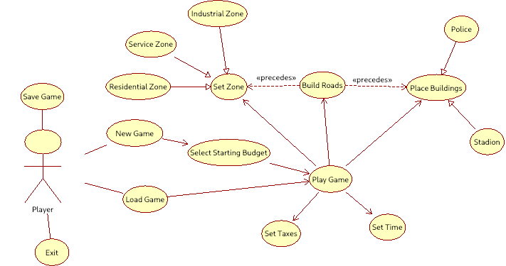
Use case diagramm

Slide 4
User story 1
Városépítős játék user story
AS A |  | Player
I WANT TO |  | új játékot kezdeni
1 | GIVEN | New Game menüpontot választunk
 | WHEN | kiválasztunk a 3 lehetséges alaptőkéből 1-et
 | THEN | elkezdődik a játék
AS A |  | Player
I WANT TO |  | elmenteni a játékot
1 | GIVEN | Save Game menüpontot választunk
 | WHEN | elnevezzük a mentésünket és rányomunk a mentésgombra
 | THEN | a játék állása elmentődik ha nem létezik ilyen nevű mentés
2 | GIVEN | Save Game menüpontot választunk
 | WHEN | elnevezzük a mentésünket és rányomunk a mentésgombra
 | THEN | a program megkér hogy más néven nevezd el a mentést, ha létezik már ilyen mentés
AS A |  | Player
I WANT TO |  | elmentett játékot betölteni
1 | GIVEN | Load Game menüpontot választunk
 | WHEN | kiválasztjuk az elmentett játékunkat
 | THEN | betöltödik a játék és folytathatjuk a játékot
AS A |  | Player
I WANT TO |  | kilépni a játékból
1 | GIVEN | Exit menüpontot választunk
 | WHEN | rákattintunk a menüpontra
 | THEN | kilépünk a játékból, a program bezárodik
AS A |  | Player
I WANT TO |  | adót beállítani
1 | GIVEN | kiválasztjuk az adó beállítása menüpont
 | WHEN | kiválasztjuk a megfelelö mértékű adót az al menüpontból
 | THEN | a program beállítja az új adónak az értékét
AS A |  | Player
I WANT TO |  | idő sebességét beállítani
1 | GIVEN | kiválasztjuk a kívánt sebesség menüpontját
 | WHEN | rákattintunk a menüpontra
 | THEN | a játék sebessége megváltozik a kiválasztatott sebességre
AS A |  | Player
I WANT TO |  | utat építeni
1 | GIVEN | kiválasztjuk az útépítés menüpontját
 | WHEN | rákattintunk egy üres mezőre
 | THEN | a mezőre út épül és költsége levonodik az alaptőkéből, továbbá az utak éves fentartási díja emelkedik
2 | GIVEN | kiválasztjuk az útépítés menüpontját
 | WHEN | rákattintunk egy foglalat mezőre (út, zóna vagy épület álltal)
 | THEN | a mezőn NEM épül meg az út
AS A |  | Player
I WANT TO |  | utat bontása
1 | GIVEN | kiválasztjuk az út bontásának menüpontját
 | WHEN | rákattintunk egy útat tartalmazó mezőre, amely melett az egyik szomszédos mezőn sincsen zóna álltal épített épület
 | THEN | a mezőn út törlödik és az utak éves fentartási díja csökken
2 | GIVEN | kiválasztjuk az út bontásának menüpontját
 | WHEN | rákattintunk egy útat tartalmazó mezőre, amely melett az egyik szomszédos mezőn van zóna álltal épített épület
 | THEN | a mezőn út NEM törlödik és program jelzi, hogy nem lehet törölni az utat
3 | GIVEN | kiválasztjuk az út bontásának menüpontját
 | WHEN | rákattintunk egy NEM útat tartalmazó mezőre
 | THEN | a mezőn nem történik semmi
AS A |  | Player
I WANT TO |  | új zonát kijelölni
1 | GIVEN | kiválasztjuk a kijelölni kívánt zónának az menüpontját
 | WHEN | rákattintunk egy üres mezőre, amely melett az egyik szomszédos mező út
 | THEN | a mező a kijelölt zóna színére változik (zöld:residential, kék:commercial, sárga:industrial)
2 | GIVEN | kiválasztjuk a kijelölni kívánt zónának az menüpontját
 | WHEN | rákattintunk egy üres mezőre, amely melett az egyik szomszédos mezőn sincs út
 | THEN | a mezőn NEM változik a kijelölt zóna színére
3 | GIVEN | kiválasztjuk a kijelölni kívánt zónának az menüpontját
 | WHEN | rákattintunk egy már kijelölt zóna mezőre
 | THEN | a mezőn a kijelölt zóna színére változik (zöld:residential,kék:commercial,sárga:industrial)
4 | GIVEN | kiválasztjuk a kijelölni kívánt zónának az menüpontját
 | WHEN | rákattintunk egy foglalat mezőre (épület, út vagy fa álltal)
 | THEN | a mező NEM változik a kijelölt zóna színére
AS A |  | Player
I WANT TO |  | zonát törölni
1 | GIVEN | kiválasztunk a zóna törlésének az menüpontját
 | WHEN | rákattintunk egy zónát tartalmazó mezőre
 | THEN | a mezőn a kijelölt zóna színe eltünik és ha volt rajta épület lebontodik

Slide 5
User story 2
AS A |  | Player
I WANT TO |  | épületet építeni
1 | GIVEN | kiválasztjuk a kívánt épület a menüpontot
 | WHEN | rákattintunk egy üres mezőre és tőle felfele és jobbra lévő epület alapterületével megegyező számú mező is üres
 | THEN | az épület alaterületétől függően megépül az épület a mezőn vagy mezökőn
2 | GIVEN | kiválasztjuk a kívánt épület a menüpontját
 | WHEN | rákattintunk egy üres mezőre, de tőle felfele és jobbra lévő epület alapterületével megegyező számú mezők valamelyike foglalt (zóna, út vagy épület álltal)
 | THEN | az épület NEM épül meg a mezőn vagy mezökőn
3 | GIVEN | kiválasztjuk a kívánt épület a menüpontját
 | WHEN | rákattintunk egy foglalt mezőre (zóna, út vagy épület álltal)
 | THEN | az épület NEM épül meg a mezőn vagy mezökőn
AS A |  | Player
I WANT TO |  | fákat ületeni
1 | GIVEN | kiválasztjuk a faültetés menüpontot
 | WHEN | rákattintunk egy üres mezőre
 | THEN | fa csemeték jelennek meg a mezőn
AS A |  | Player
I WANT TO |  | megnézni egy mező adatait
1 | GIVEN | rákattintunk egy mezőre
 | WHEN | rákattintunk
 | THEN | felugró ablakban megjelenik a mező adatai
AS A |  | Player
I WANT TO |  | megnézni a város költségvetését
1 | GIVEN | kiválasztjuk a költségvetés menüpontot
 | WHEN | rákattintunk
 | THEN | felugró ablakban megjelenik a város költségevtésének adatai

Slide 6
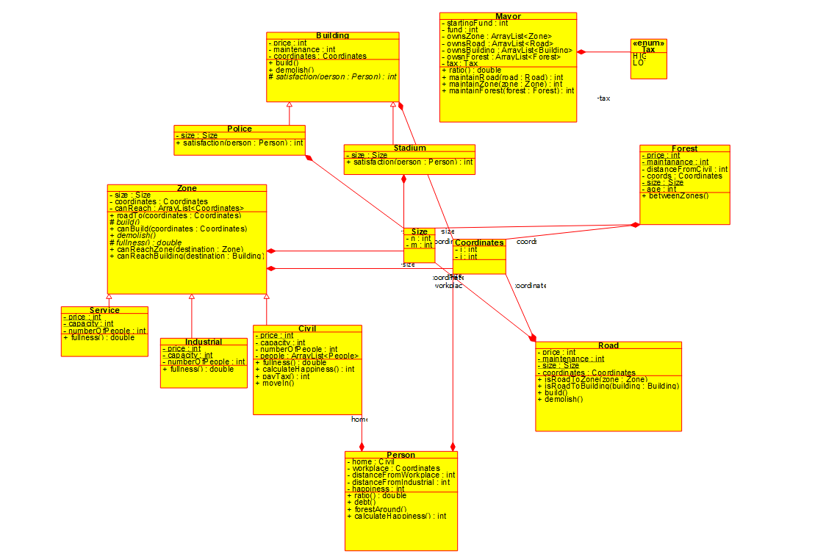
UML diagramm
Választott rész feladatok:
Erdők
Perzisztencia

Slide 7
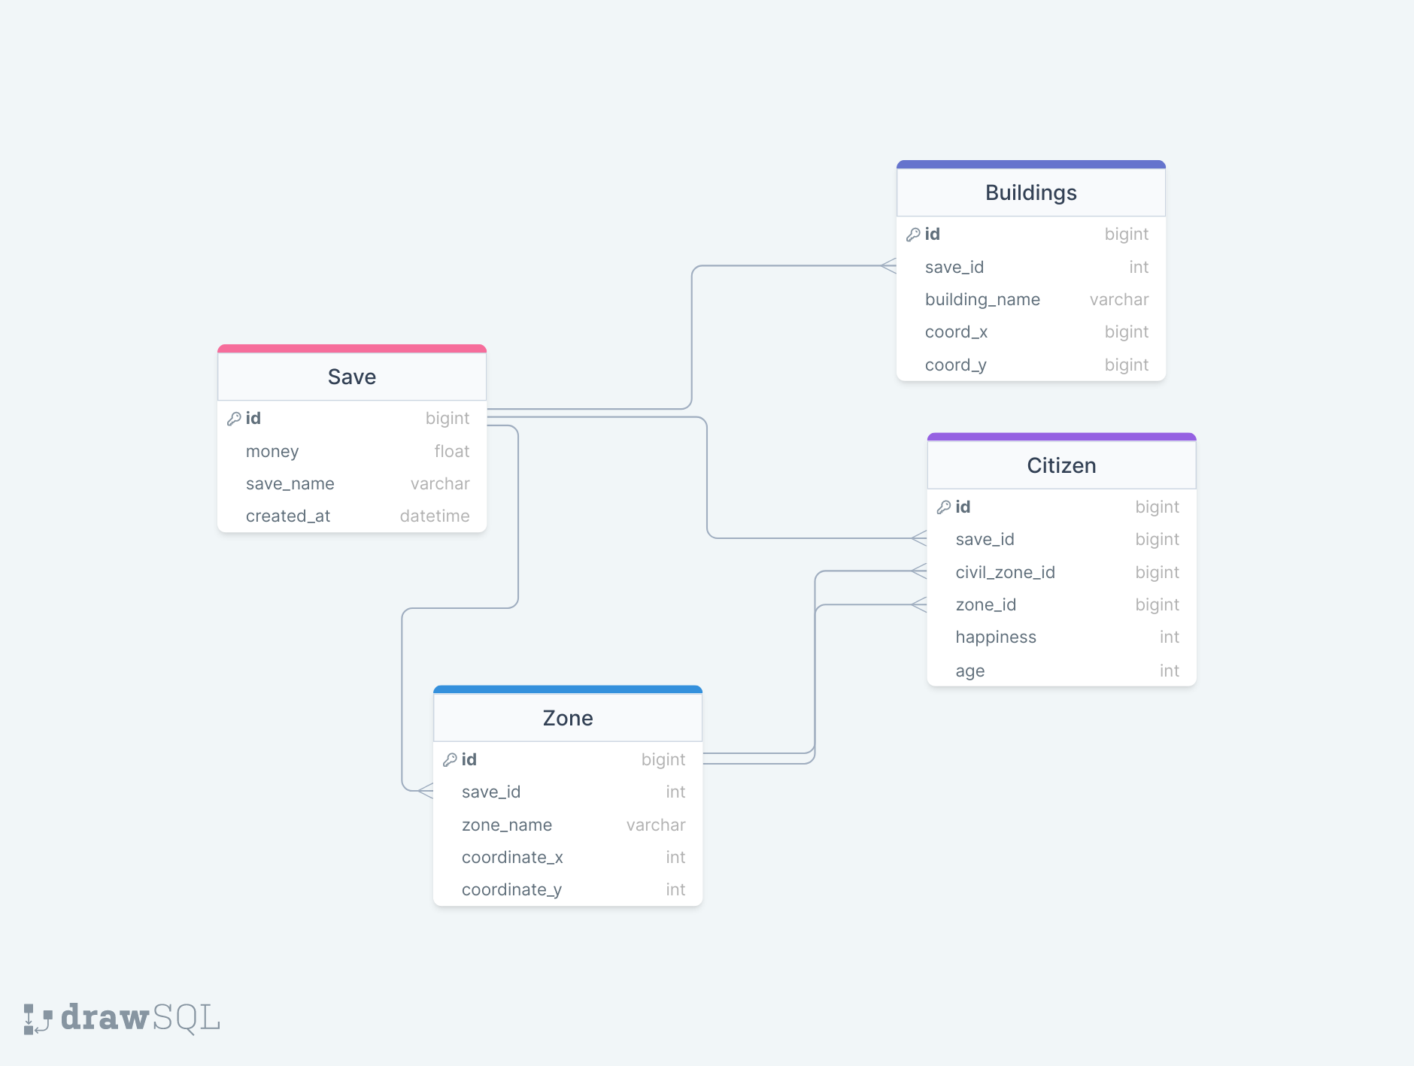
Adatbázis séma

Slide 8
Választott rész feladatok
Erdők [0.5 pont]
Általános mezőkön erdő ültethető, javasoltan a lakózónák közelében. Az erdők javítják azon közelben lakók elégedettségét, akik közvetlenül rálátnak, és növelik a beköltözési kedvet is ilyen zónákba. (Azon közelben lakók polgárok látnak rá egy erdőre, akik legfeljebb 3 mező távolságra laknak tőle, és nincs közöttük beépített mező.) Az erdők csökkentsék az ipari zónák által a lakózónákra kifejtett negatív hatást is, ha két ilyen mező között helyezkednek el.
Az erdők 10 éven át növekednek, míg elérik kifejlett állapotukat. Ennek megfelelően az ültetésük utáni első 10 évben folyamatosan növekedjen az erdő mezők utáni bónusz. Az erdők ültetésének egyszeri költsége van, továbbá utána 10 éven át gondozni is kell (fenntartási költség).
Új játék indításakor legyenek már létező erdős területek a játékpályán.
Perzisztencia [0.5 pont]
Egy adott játékállást legyen lehetőség elmenteni, majd később egy kiválasztott játékállást visszatölteni és a játékot folytatni. Több mentés kezelésére is legyen lehetőség.

Slide 9
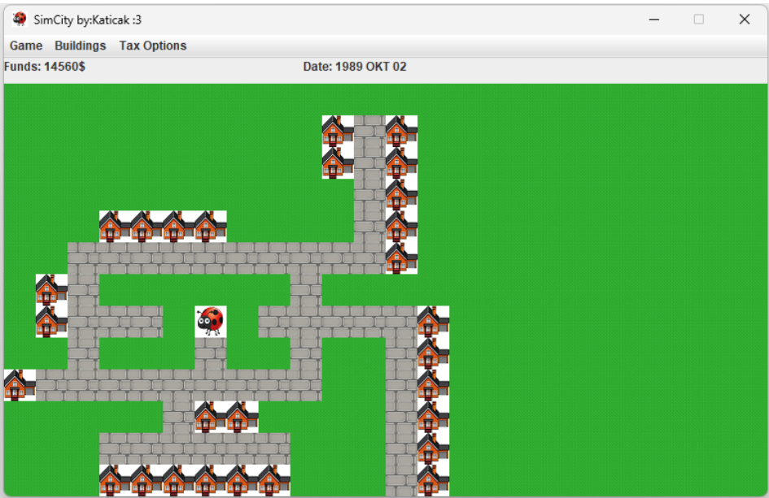
Mockup
(A tervben megjelenő képek csak minták, nem a végleges állapotot tükrözik.)
A felhasználó a játékablak megjelenésekor egy Java felületet lát, amin egy JMenuBar, egy JLabel és egy kezdetben 768*448 pixel méretű JFrame jelenik meg. A JFrame-re festjük le az éppen megjelenő 32*32 pixel méretű forrásképeket, melyek egy 24*14 méretű matrix-on tudnak megjelenni.

Slide 10
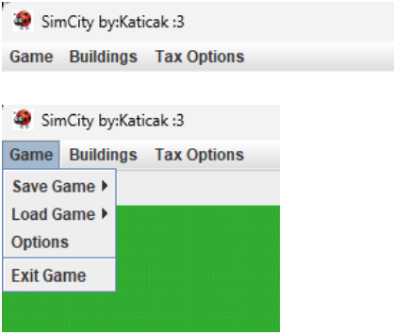
A menüsorból érhetők el a játék főbb beállításai, mentés és betöltés funkciók, és a játékot vezérlő elemek is, amikkel a felhasználó majd képes lesz irányítani a várost. Mint zónákat létrehozni, épületeket építeni, adó funkciókat stb.

Slide 11
Ezen kívül egy időzítő által folyamatosan frissített JLabelen tudja majd követni a felhasználó a legfontosabb információkat a városról, mint a dátum.
Pop-up ablakok: A felhasználó információt szerezhet egy játékelemről, arra rákattintva a framen. Ezek az információk egy új, felugró ablakban jellenek meg, melyeken egy JFrame lesz és egy OK gomb. Egy szövegdobozban fognak megjelenni a játékelemhez tartozó információk. Például egy lakóövezetre kattintva a játékos megtudhatja annak a populációját, a teljes befogadható populációt, vagy a zóna boldogság-mutatóját

